Slide 1

응용 프로그래밍 및 화면 구현
통합 구현
심규영

Slide 2
목차
1) 프로젝트 생성
2) 화면 구현
3) 테이블 설계
4) 기능 구현

Slide 3
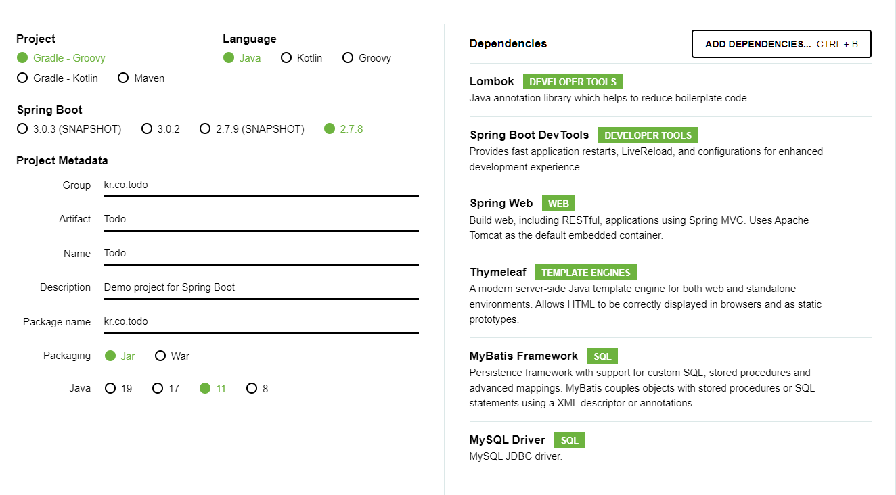
1) 프로젝트 생성

Slide 4
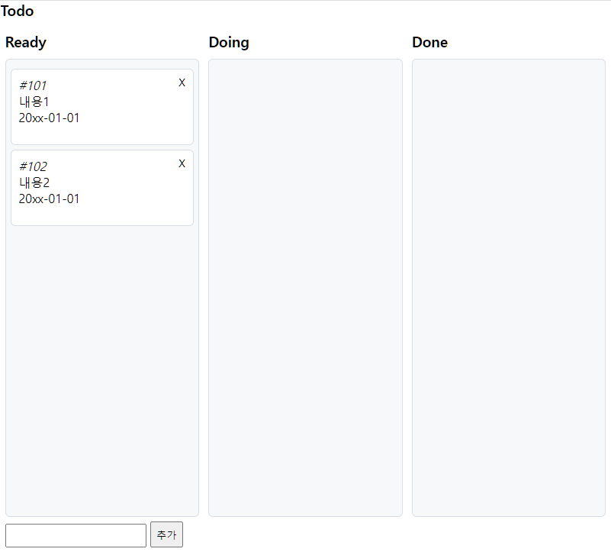
2) 화면 구현
화면 레이아웃 작업

Slide 5
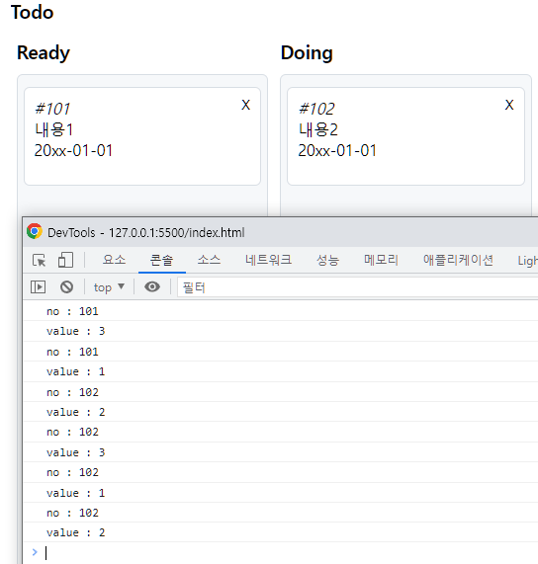
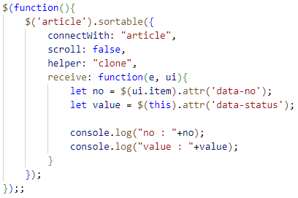
2) 화면 구현
아이템 드래깅 처리(jQueryUI sortable API 활용)

Slide 6
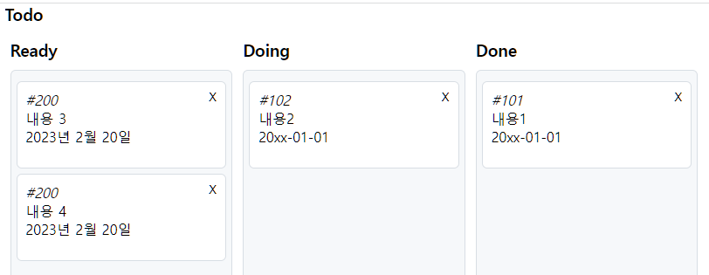
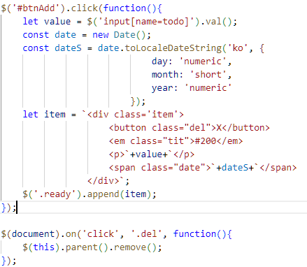
2) 화면 구현
하단 리스트 아이템 추가 기능 리스트별 아이템 삭제 기능

Slide 7
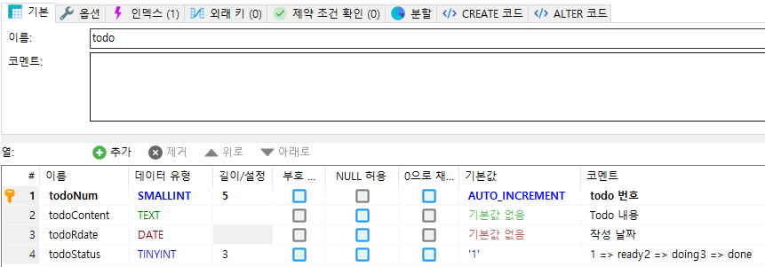
3) 테이블 설계

Slide 8
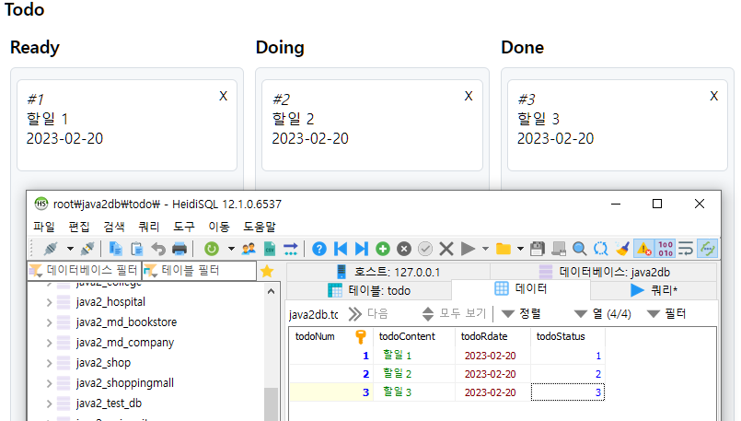

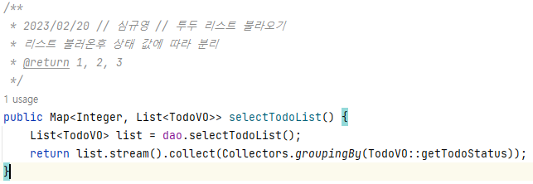
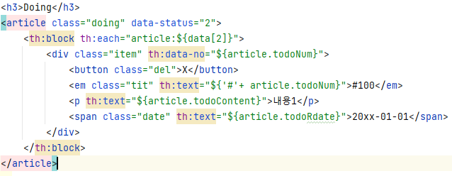
4) 기능 구현
메인화면 아이템 Select 처리

Slide 9
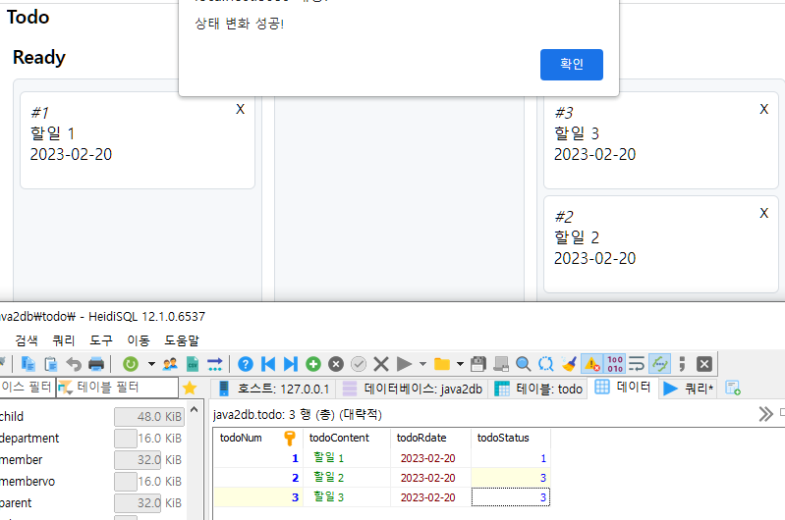
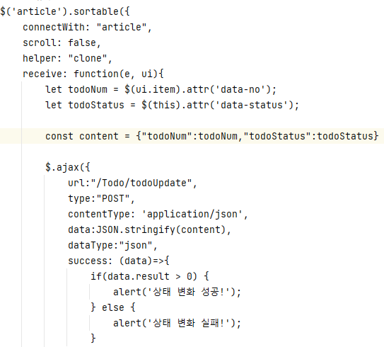
4) 기능 구현
아이템 이동시 update 처리

Slide 10
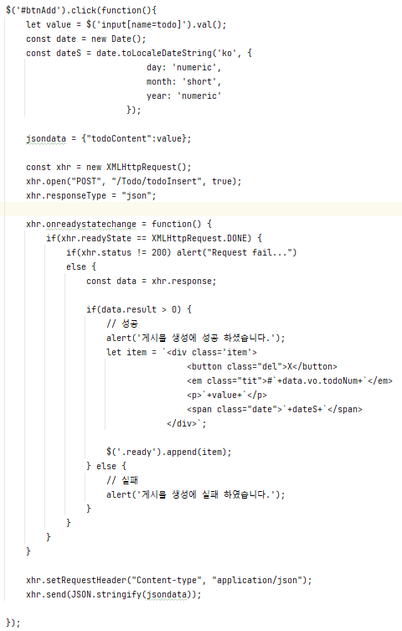
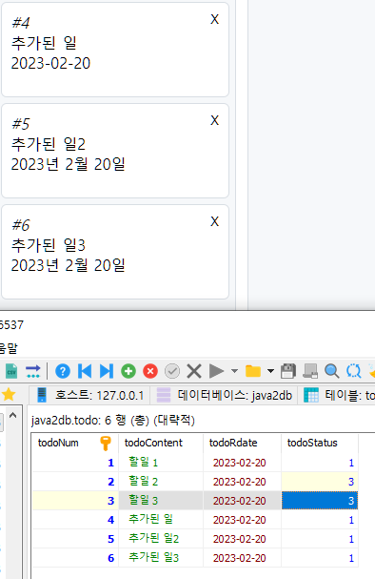

4) 기능 구현
아이템 추가시 insert 처리

Slide 11
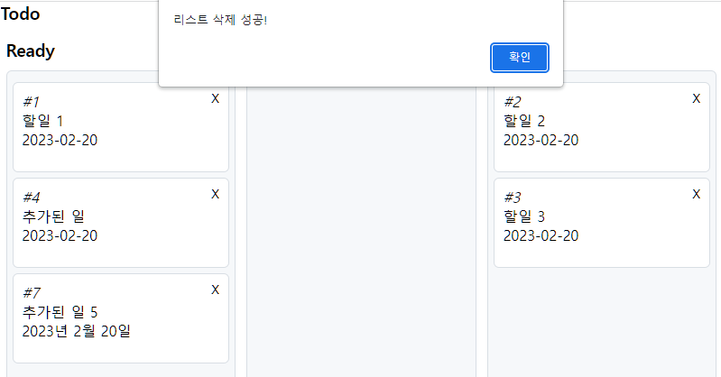
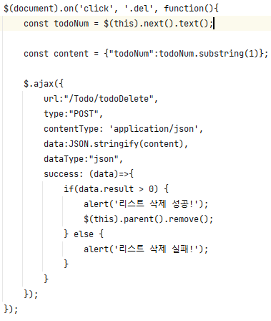
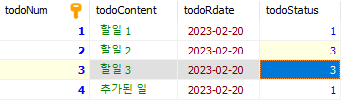

4) 기능 구현
아이템 삭제시 Delete 처리

